Slide 1




Projet optimisation
Réalisé par :
Encadré par :
Lakhdari Taha
Chakour Soukaina
Doban Inza Soro
Namez Hiba
El Bouhali Abdelmoula
Guessous Maryam
Gorge Agnes
1

Slide 2

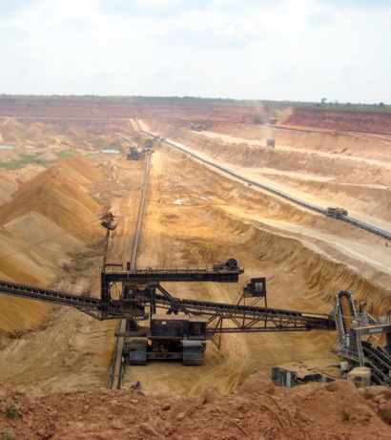
Objective du projet
2

Slide 3



Démarche de travail
01
02
03
04
05
Importation du fichier Data Set
Définition des variables
Définition du problème Pulpe
Implémentation des contraintes
Résolution par Pulpe
3

Slide 4

Solution trouvée
Les Job terminés avant 50 jours
Production totale par machine
27,1 jours
4 jours
17,2 jours
Bull
Job11 (74)
Switching1
Job1 (58)
Job11 & Job1
132
30 jours
2 jours
43,4 jours
SmallDragline
Job7 (34)
Switching13
Job13 (74)
Job7
34
38,9 jours
6 jours
24,3 jours
BigDragline
Job17 (44)
Switching1
Job15 (34)
Job17
44
Production totale
210
4

Slide 5

MERCI POUR VOTRE ATTENTION
5

